Slide 1
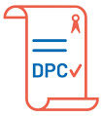
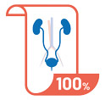

Des formations validant votre dpc
Des formations vous permettant une mise à jour de vos connaissances et des nouveautés dans une thématique précise de notre spécialité
Des formations 100% urologie
3 journées thématiques pour 66 participants dispensées en 2021
miniSUC : 5 sessions virtuelles pour 194 participants en 2021
SUC : 6 modules pour 100 participants en 2019

